Slide 1
Acceptation universelle (UA) des noms de domaine et des adresses de courrier électronique
[Nom de l’intervenant] / Séance de sensibilisation à la journée de l’UA / [Jour, mois] 2025

Slide 2
L’inclusion numérique, un engagement de longue date
Construire la société de l'information : un défi mondial pour le nouveau millénaire
Déclaration de principes du Sommet de Genève de 2003
Nous, représentants des peuples du monde, réunis pour la première phase du Sommet mondial sur la société de l’information (SMSI), proclamons notre volonté et notre détermination communes :
d’édifier une société de l’information à dimension humaine, inclusive et privilégiant le développement,
dans laquelle chacun a la possibilité de créer, d’obtenir, d’utiliser et de partager l’information et le savoir,
et dans laquelle les individus, les communautés et les peuples peuvent ainsi mettre en œuvre toutes leurs potentialités en favorisant leur développement durable et en améliorant leur qualité de vie.

Slide 3
Nous vivons dans un monde multilingue !
L’usage des langues est très varié dans le monde. L’anglais arrive en troisième position en termes de locuteurs natifs à l’échelle planétaire, après le chinois et l’espagnol. Il représente 57 % de l’ensemble du contenu en ligne, mais ce pourcentage est en baisse.
Langue | Locuteurs
Chinois | 1 346 000 000
Espagnol | 485 063 960
Anglais | 379 682 200
Arabe | 373 000 000
Hindi | 344 650 870
Portuguese | 236 266 650
Bengali | 233 808 880
Russe | 146 954 150
Source: https://www.statista.com/statistics/262946/most-common-languages-on-the-internet/
Source :
https://www.britannica.com/topic/languages-by-number-of-native-speakers-2228882

Slide 4
Le multilinguisme, clé de l’inclusion numérique
Un Internet linguistiquement diversifié contribue de manière significative à une société de la connaissance en comblant la fracture numérique.
Un principe clé de la Déclaration de Genève du SMSI de 2003, conduisant à un engagement « en faveur du multilinguisme d’Internet » dans l’Agenda de Tunis du SMSI du SMSI de 2005.
Faire progresser l’adoption du multilinguisme dans le secteur des noms de domaine et adresses de courrier électronique par la mise en œuvre de programmes et par le renforcement de la collaboration en vue de leur déploiement dans le monde entier.
L’UNESCO, dans ses recommandations sur la promotion et l’usage du multilinguisme et l’accès universel au cyberespace la promotion et l’usage du multilinguisme et l’accès universel au cyberespace de 2003, a invité à atténuer les obstacles linguistiques sur Internet par l’accès au contenu, le renforcement des capacités, la formulation de politiques nationales, la recherche collaborative pour la mise au point de technologies dotées de grandes capacités multilingues et l’adaptation de celles-ci aux conditions locales.
Plus récemment, le Pacte numérique mondial invite à rendre les technologies numériques plus accessibles et abordables à tous, y compris dans des langues et formats divers.

Slide 5
Le système des noms de domaine et l’ICANN
Un nom de domaine est un nom unique qui constitue la base des adresses universelles (URL) utilisées pour trouver des ressources sur Internet (par exemple, des pages web, des serveurs de messagerie, des images et des vidéos).
Le nom de domaine lui-même identifie une adresse spécifique sur Internet qui correspond à une entité telle qu’une entreprise, une organisation, une institution ou une personne.
Tous les dispositifs connectés à Internet possèdent une adresse IP unique. Par exemple, le nom de domaine : icann.org a l’adresse IP suivante : 192.0.43.7.
Pris ensemble, les noms de domaine et les adresses de protocole Internet (IP) nous aident à naviguer sur Internet.
La Société pour l’attribution de noms de domaines et de numéros sur Internet (ICANN) aide à coordonner et soutenir ces identificateurs uniques dans le monde entier. La mission de l’ICANN consiste à garantir un Internet mondial sûr, stable et unifié.

Slide 6
Évolution des domaines de premier niveau (TLD) et du DNS
Dans le passé, les domaines de premier niveau (TLD) se composaient principalement de deux ou trois lettres en caractères latins : a-z (comme .com et .org).
L’évolution du DNS a permis de créer de nouveaux TLD plus longs. Il existe désormais environ 1200 nouveaux gTLD qui représentent des marques, des communautés et des zones géographiques (.photography, .london, etc.).
Ces nouveaux TLD comprennent également des noms de domaine internationalisés (IDN) permettant de créer des noms de domaine dans des langues et scripts locaux tels que « .例子 » et « مثال. » (« exemple » écrit en chinois et en arabe).
Les autres étiquettes, au sein du nom de domaine, peuvent elles aussi être internationalisées, ce qui rend possible l’écriture complète du nom de domaine en langue et script locaux. Les IDN sont distincts du contenu en ligne, qui lui aussi peut être multilingue.
La prochaine série de gTLD continuera de développer le DNS et offrira de nouvelles opportunités au prochain milliard d’individus qui attendent de pouvoir accéder à un Internet plus multilingue et inclusif dans leur langue ou script.

Slide 7
L’expansion du DNS et la prochaine série
L’introduction de nouveaux gTLD, notamment les TLD longs et les IDN, dans l’écosystème de l’Internet par le biais du Programme des nouveaux gTLD a permis la plus grande expansion du DNS à ce jour.
Avant 2009
2016
À partir de 2012
À partir de 2009
TLD générique (gTLD)
(22 au total)
ccTLD IDN
(en scripts non latins)
Programme des nouveaux gTLD
gTLD nouveaux et longs
(plus de 1200 au total)
.com
.edu
.рф
.台灣
.org
.net
.한국
.ଭାରତ
.bank
.bar
.technology
.aero
.asia
.car
.global
.london
.mobi
.travel
.rio
.vote
photography
.info
gTLD IDN
(divers scripts)
TLD géographiques (ccTLD)
(ccTLD ASCII à deux caractères)
.संगठन
.在线
.uk
.jp
.닷넷
.ストア
.de
.fr
.ابوظبي
. дети

Slide 8
Domaines de premier niveau géographiques internationalisés (ccTLD IDN)
Il existe au total 61 ccTLD IDN délégués pour 42 pays et territoires.
Հայ البحرين বাংলা бел бг 中国 中國 مصر გე ελ ישראל भारत ભારત இந்தியா ഭാരതം 한국 ລາວ мкд
Voir la liste complète sur https://www.icann.org/resources/pages/fast-track-2012-02-25-en.

Slide 9
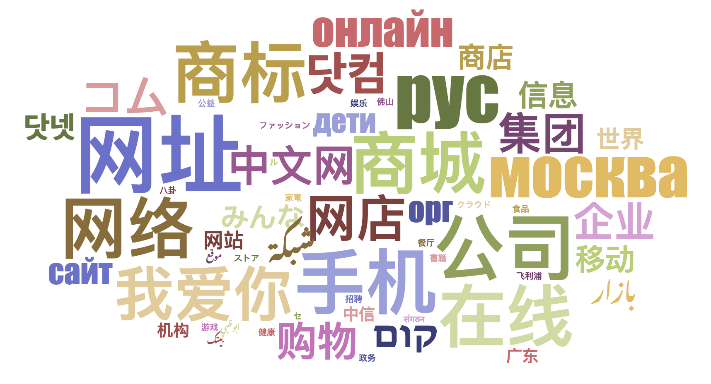
TLD génériques (gTLD) IDN
Quatre-vingt-dix gTLD IDN ont déjà été délégués.

Slide 10
Évolution des adresses de courrier électronique
Au début, les adresses de courrier électronique n’étaient pas non plus disponibles dans des langues et scripts locaux.
L’internationalisation des adresses de courrier électronique (EAI) y a remédié en permettant de créer des adresses de courrier électronique dans des langues et scripts locaux.
Les adresses de courrier électronique internationalisées ne sont pas liées au texte du corps de l’e-mail.

Slide 11
Exemples d’IDN
համընդհանուր-ընկալում-թեստ.հայ
ଯୁନିଭରସାଲ-ଏକସେପ୍ଟନ୍ସ-ଟେଷ୍ଟ.ଭାରତ
უნივერსალური-თავსობადობის-ტესტი.გე
다국어도메인이용환경테스트.한국
സാർവത്രിക-സ്വീകാര്യതാ-പരിശോധന.ഭാരതം
تجربة-القبول-الشامل.موريتانيا
Arménien
Oriya
Géorgien
Coréen
Malayalam
Arabe

Slide 12
Exemples d’adresses électroniques internationalisées
Էլփոստ-թեստ@համընդհանուր-ընկալում-թեստ.հայ
电子邮件测试@普遍适用测试.我爱你
ईमेल-परीक्षण@सार्वभौमिक-स्वीकृति-परीक्षण.संगठन
تجربة-بريد-الكتروني@تجربة-القبول-الشامل.موريتانيا
ηλεκτρονικό-μήνυμα-δοκιμή@καθολική-αποδοχή-δοκιμή.ευ
மின்னஞ்சல்-சோதனை@பொது-ஏற்பு-சோதனை.சிங்கப்பூர்
Arménien
Chinois
Devanagari
Arabe
Grec
Tamoul

Slide 13
Le défi à relever
Les TLD IDN permettent aux communautés d’enregistrer et d’utiliser des noms de domaine et des adresses électroniques multilingues, ce qui favorise l’inclusion numérique.
Mais leur acceptation universelle rencontre des problèmes ; par exemple, une adresse de courrier électronique valide est rejetée par un formulaire d’un site web et s’affiche incorrectement de gauche à droite au lieu de droite à gauche :

Slide 14
Exemples de catégories affectées par l’UA
Les noms de domaine qui risquent de ne pas fonctionner dans les applications :
ASCII : example.sky
ASCII : exemple.engineering
Unicode : คน.ไทย
Les adresses électroniques internationalisées (EAI) qui risquent de ne pas fonctionner dans les applications :
Unicode : marc@société.org
Unicode : 测试@example.com
Unicode : ईमेल@उदाहरण.भारत
Unicode : ای-میل@ مثال.موقع (écrit de droite à gauche, RTL)
L’ASCII est basé sur les lettres A-Z, a-z, les chiffres 0 à 9 et le tiret.
L’Unicode prend en charge les caractères de toutes les langues et de tous les scripts du monde.

Slide 15
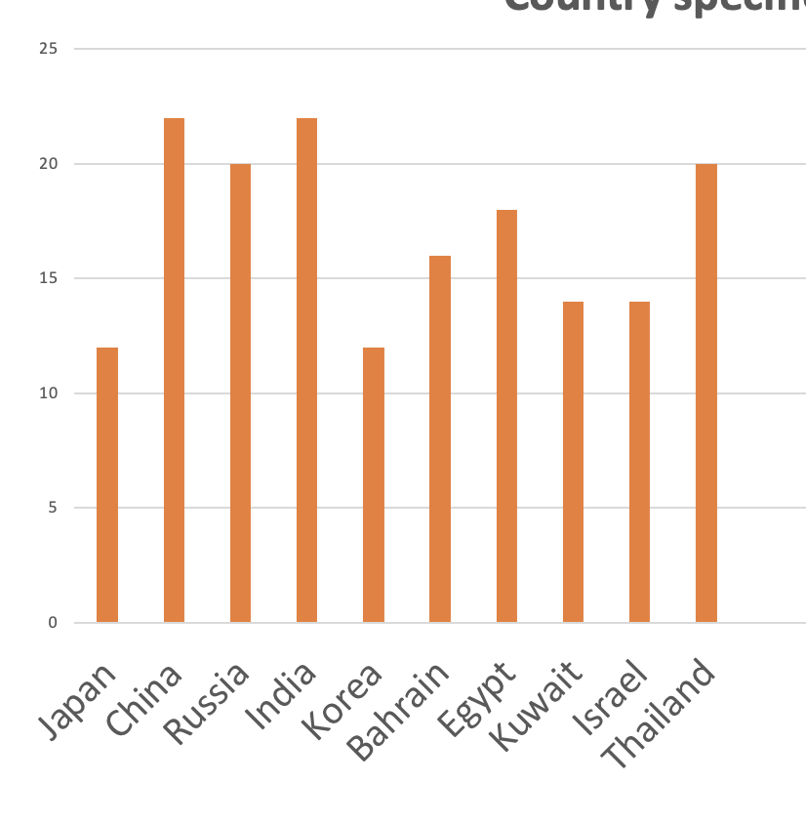
Le défi à relever : Acceptation des adresses de courrier électronique internationalisées par les sites web
Taux d’acceptation (%) (dans des langues locales) des adresses de courrier électronique dans les champs de formulaire sur 1000 sites web locaux
(données tirées d’une étude de 2025 qui sera publiée sur UASG.tech)

Slide 16
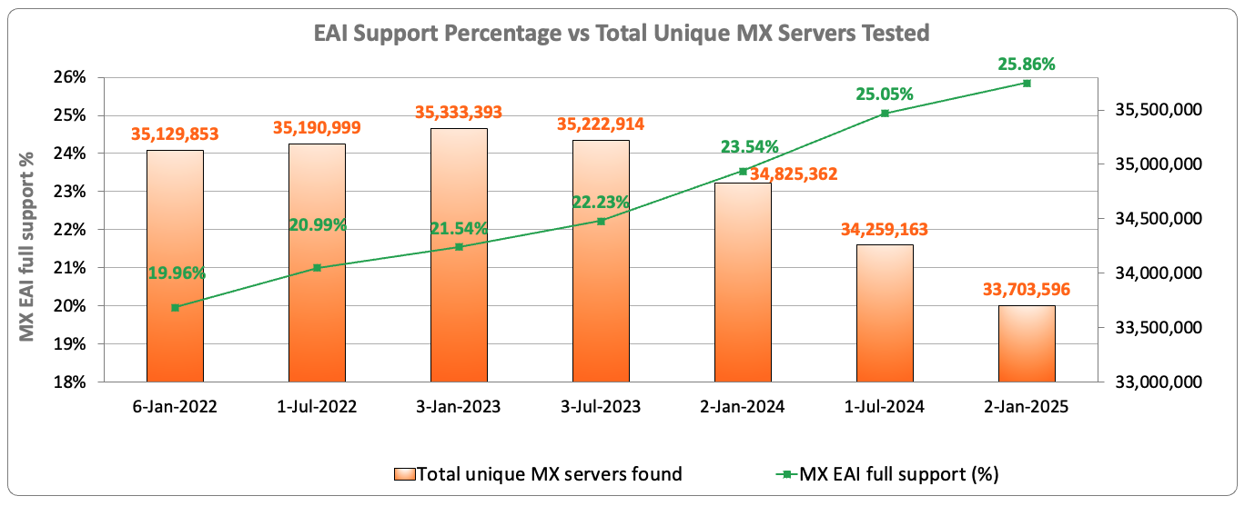
Le défi à relever : Prise en charge des adresses de courrier électronique internationalisées par tous les serveurs de messagerie
Sur les 33,7 millions de serveurs de messagerie testés en janvier 2025, seuls 25,86 % d’entre eux prennent en charge les adresses de courrier électronique internationalisées.
Source: https://ithi.research.icann.org/graph-eai.html

Slide 17
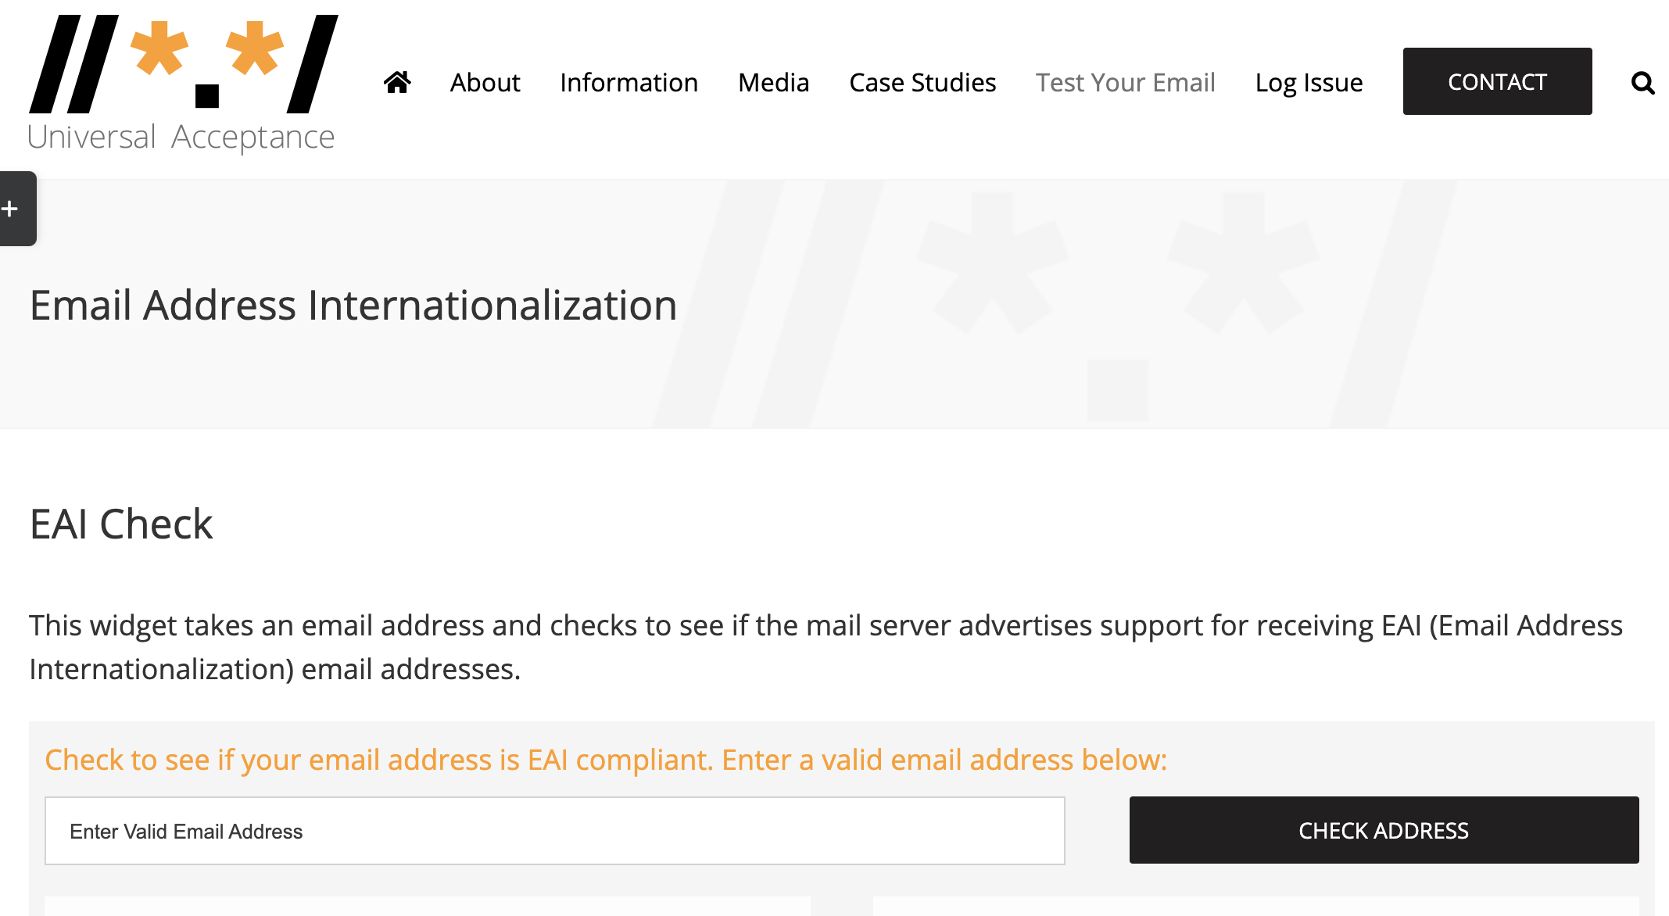
Votre serveur de messagerie prend-il en charge l’EAI ?
Vérifiez dès maintenant en saisissant votre adresse de courrier électronique sur : https://uasg.tech/eai-check/

Slide 18
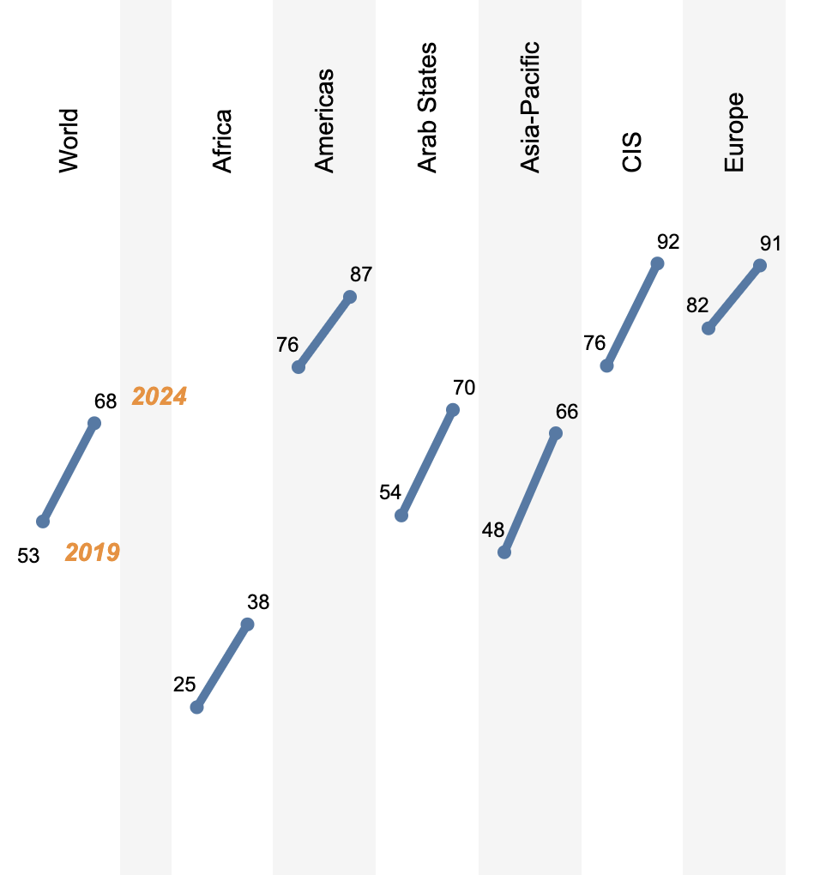
L’inclusion numérique, une opportunité
5,5 milliards
d’internautes à travers le monde
68%
d’internautes
Les 32 % restants de la population mondiale, soit environ 2,6 milliards d’individus, principalement en Asie et en Afrique, ne sont toujours pas en ligne (voir l’augmentation du pourcentage).
Beaucoup de ceux qui sont déjà en ligne, et la plupart de ceux qui le seront bientôt, échangent dans leur langue maternelle.
Source: https://www.itu.int/itu-d/reports/statistics/2024/11/10/ff24-internet-use/

Slide 19
Qu’est-ce que l’acceptation universelle (UA) ?
Bien que le DNS ait évolué, les vérifications auxquelles procèdent de nombreuses applications logicielles afin de valider les noms de domaine et adresses de courrier électronique restent obsolètes.
De plus, tous les portails en ligne ne sont pas prêts à permettre l’ouverture d’un compte d’utilisateur avec une adresse de courrier électronique associée, un grand nombre d’individus étant ainsi dans l’impossibilité de naviguer sur Internet dans la langue et avec l’identité numérique de leur choix.
Considérée comme une bonne pratique en matière de conformité technique, l’UA résout ces problèmes en garantissant que l’ensemble des noms de domaine et adresses de courrier électronique valides, indépendamment du script, de la langue ou du nombre de caractères, peuvent être utilisés dans la même mesure par l’ensemble des applications, dispositifs et systèmes Internet.
Grâce à l’UA, tous les internautes peuvent naviguer et communiquer sur Internet à l’aide de noms de domaine et d’adresses de courrier électronique de leur choix qui répondent au mieux à leurs intérêts, à leur activité, à leur culture, à leur langue et à leur script.

Slide 20
Objectif et effet de l’UA
Objectif
Prise en charge de tous les noms de domaine et adresses de courrier électronique valides par toutes les applications logicielles.
Effet
Promouvoir le choix des consommateurs, améliorer la concurrence et fournir un accès plus large aux utilisateurs finaux.

Slide 21
Pourquoi l’UA est-elle importante ?
L’UA peut contribuer également à :
Promouvoir un Internet diversifié, multiculturel et multilingue.
Renforcer la confiance et la liberté d'expression.
Renforcer la concurrence, l’innovation et le choix du consommateur.
Créer des opportunités sociales et commerciales.
Offrir des perspectives de carrière aux développeurs et administrateurs de système.
Aider les gouvernements et décideurs politiques à communiquer avec leurs citoyens.

Slide 22
Soutenir un Internet multilingue et inclusif
Aujourd’hui, la population Internet se compose de 5,5 milliards d’utilisateurs actifs, et quelques milliards de nouveaux utilisateurs sont à prévoir. Grâce à l’UA, ils bénéficieront pleinement des avantages que procure Internet.
L’anglais n’est pas la langue maternelle de la majorité de la population mondiale. De fait, seul un peu plus d'un tiers de la population mondiale utilise l’alphabet latin en anglais, alors que des milliards d’individus préfèrent lire et écrire en arabe, en éthiopien, en chinois, en cyrillique ou autres scripts.
Adopter l’UA, c’est soutenir les internautes multilingues et bénéficier d’importantes retombées économiques et sociales, dont :
L’augmentation de la capacité d’accès à l’e-commerce, aux communautés locales et aux gouvernements.
La célébration et la diffusion des traditions culturelles via les langues, promouvant ainsi la diversité et l’ouverture d’Internet.

Slide 23
Rendre les applications prêtes pour l’UA
Prendre en charge tous les noms de domaine et toutes les adresses de courrier électronique :
Accepter : L’utilisateur peut saisir des caractères de son script local dans un champ de texte.
Valider : Le logiciel accepte les caractères et reconnaît leur validité.
Traiter : Le système effectue des opérations avec les caractères.
Stocker : La base de données peut stocker le texte sans l’entrecouper ou le corrompre.
Afficher : Lorsqu’elles sont extraites de la base de données, les informations sont affichées correctement.
Accepter
Valider
Traiter
Stocker
Afficher

Slide 24
Œuvrer à la préparation à l’UA
La communauté de l’ICANN a formé le Groupe directeur sur l’acceptation universelle (UASG) afin de promouvoir l’intégration de l’UA à l’échelle mondiale.
L’ICANN promeut activement l’UA et apporte un soutien financier à l’UASG.
L’UASG et l’ICANN tâchent d’intégrer l’UA en :
Organisant des activités de sensibilisation aux questions liées à l’UA.
Menant des études approfondies visant à identifier les lacunes techniques.
Définissant des solutions afin de remédier à ces lacunes.
Soumettant des rapports de bogue dans les outils, systèmes et applications concernés.
Élaborant et dispensant une formation technique aux solutions afin d’encourager l’intégration de l’UA.
Pour en savoir plus, consultez les sites suivants : https://uasg.tech et https://icann.org/ua.

Slide 25
Qui peut aider à concrétiser l’UA ?
Aides technologiques - Organisations élaborant des normes et bonnes pratiques et fournisseurs de langages, outils et cadres de programmation logicielle.
Développeurs technologiques - Organisations et individus développant et déployant des applications et services en ligne utilisant les langages, outils et cadres de programmation.
Fournisseurs de logiciels et services de courrier électronique
Fournisseurs de logiciels de messagerie - Organisations et individus fournissant différents outils, applications et utilitaires pour l’écosystème de messagerie.
Fournisseurs de services de messagerie - Organisations et individus fournissant des services pour l’écosystème de messagerie.
Administrateurs de messagerie (et système) - Organisations et individus déployant et administrant des logiciels et services de messagerie.
Décideurs gouvernementaux - Responsables gouvernementaux générant une demande en produits et services intégrant l’UA en mettant à jour les normes d’accessibilité et les processus de passation de marchés.
Secteur académique – Programmes universitaires offrant des programmes d’études en technologies de l’information.

Slide 26
Quel est votre rôle : entreprises
De nombreuses entreprises perdent de l’argent en négligeant de rendre leurs systèmes compatibles avec l’UA, potentiellement source de milliards en revenus grâce à de nouveaux clients.
Une étude menée par l’UASG en 2017 a révélé que l’acceptation universelle des noms de domaine Internet offre des débouchés chiffrés à plus de 9,8 milliards de dollars, sachant qu’il s’agit là d’une estimation prudente.
Les entreprises prêtes à l’UA seront mieux placées pour toucher un public de plus en plus nombreux à travers le monde et maximiser leur potentiel de revenu des internautes actuels et du prochain milliard d’internautes.
Mobilisez-vous en interne et déterminez si les systèmes de votre entreprise respectent les normes UA.
Mettez à jour vos propres systèmes informatiques de sorte à intégrer l’UA.
Encouragez vos collaborateurs à participer aux discussions sur l’UA au niveau local et à favoriser de tels échanges.
Sensibilisez les organisations et entreprises partenaires à l’UA afin qu’elles mettent à jour leurs systèmes en se conformant aux normes inclusives mondiales actuelles.

Slide 27
Quel est votre rôle : administration publique
En intégrant l’UA, les gouvernements et décideurs politiques peuvent venir en aide à leurs citoyens.
Évaluez la possibilité d’inclure des exigences UA dans les marchés publics.
Contactez les ministères intervenant dans la fourniture de services e-gouvernementaux aux citoyens et demandez-leur d’intégrer des pratiques UA de sorte à garantir l’inclusion numérique.
Coordonnez-vous avec les gestionnaires de vos ccTLD nationaux et les délégués du Comité consultatif gouvernemental (GAC) de l’ICANN afin de participer aux actions liées à l’UA et de renforcer lesdites actions.

Slide 28
Quel est votre rôle : société civile
Encouragez votre communauté à assister à des événements UA locaux et régionaux, et assurez la coordination et la promotion de ces événements.
Intégrer l’UA dans vos systèmes à des fins de renforcement de l’inclusion numérique.
Assurez la promotion des recherches sur l’inclusion et l’accès qui renforcent les principes de l’UA.
Sensibilisez les organisations et entreprises partenaires à l’UA afin qu’elles mettent à jour leurs systèmes en se conformant aux normes inclusives mondiales actuelles.

Slide 29
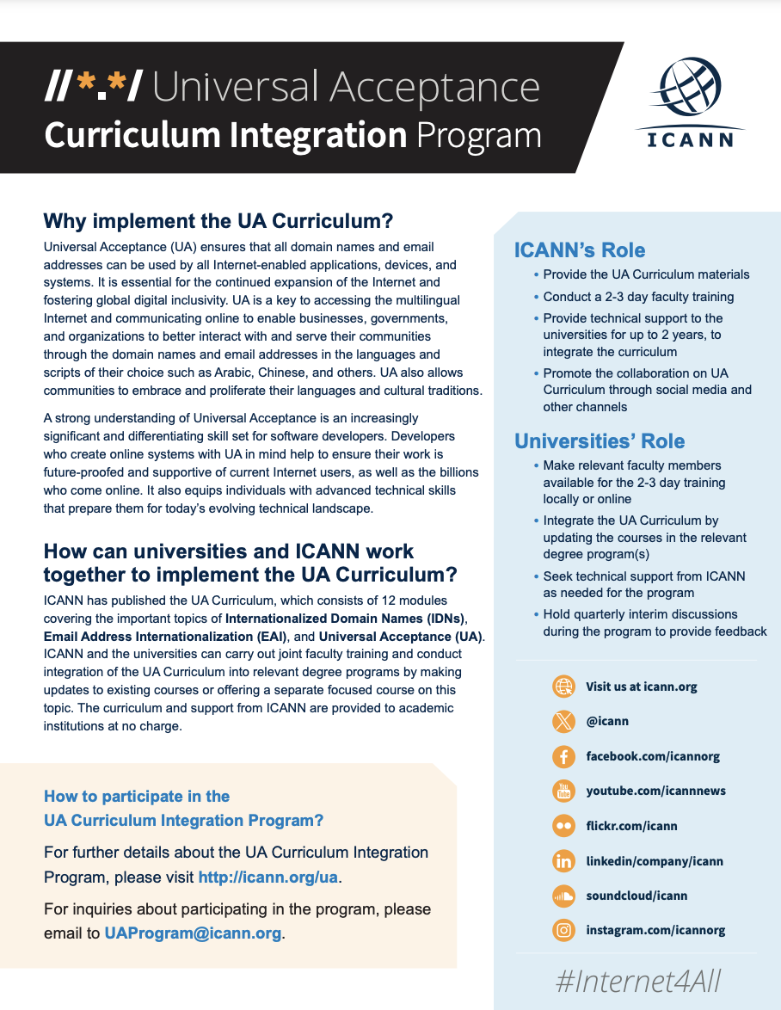
Quel est votre rôle : milieu universitaire
Mettez à niveau les systèmes de messagerie afin qu’ils prennent en charge l’EAI.
Actualisez les programmes d’études en technologies de l’information en y intégrant l’enseignement et l’apprentissage des IDN, de l’UA et des logiciels basés sur des concepts d’internationalisation.
Voir le programme d’intégration du programme d’études sur l’UA de l’ICANN.
Formez le corps enseignant et les étudiants à l’adoption des pratiques UA en matière de développement de logiciels.
Sensibilisez la communauté technique locale aux questions et solutions UA.

Slide 30
Quel est votre rôle : Communauté technique
Menez des formations et activités pédagogiques permettant aux développeurs de logiciels et chefs de projet de résoudre les problèmes liés à l’UA.
Testez vos propres produits et services et réglez les problèmes liés à l’UA.
Testez les noms de domaine et les adresses de courrier électronique en utilisant l’UASG 004.
Signalez les bogues liés à l’UA dans d’autres produits et services.
Accepter
Valider
Traiter
Stocker
Afficher

Slide 31
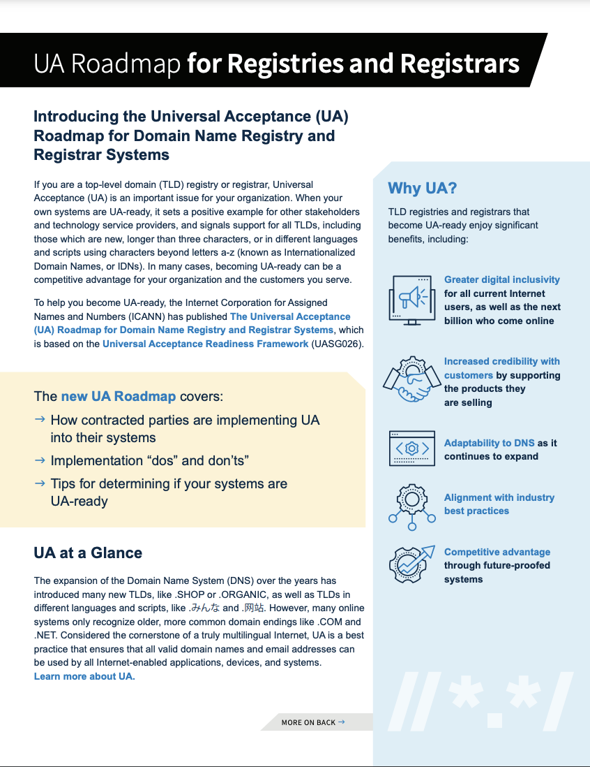
Quel est votre rôle : Opérateurs de registre et bureaux d’enregistrement de domaines
Identifiez les lacunes en matière d’UA des systèmes dédiés aux clients.
Mettez à niveau les systèmes dédiés aux clients afin qu’ils prennent en charge l’UA ; vous pouvez consulter le document d’orientation intitulé Feuille de route de l’UA pour les systèmes des opérateurs de registre et bureaux d’enregistrement de noms de domaine.
Sensibilisez vos parties prenantes commerciales à l’UA et encouragez-les à mettre à jour leurs systèmes.

Slide 32
Quel est votre rôle : titulaire de nom de domaine
Vérifiez auprès du fournisseur de services Internet (FSI) qui héberge votre site web si ses services intègrent l’UA.
Vérifiez auprès de votre administrateur de site web et de messagerie si votre site et votre messagerie sont prêts pour l’UA. Si ce n’est pas le cas, envisagez de prendre l’initiative de les mettre à jour et d’y intégrer l’UA.
Créez une prise de conscience de l’UA auprès de votre FSI, de vos développeurs web et de votre administrateur de messagerie, et demandez-leur de mettre à niveau leurs systèmes pour les rendre prêts pour l’UA.
Renvoyez-les au rapport sur l’état de préparation à l’UA de l’exercice fiscal 2023 pour de plus amples informations. Vous avez en outre la possibilité d’utiliser le modèle de lettre ou de signaler le problème.

Slide 33
Autres initiatives de l’UNESCO et de l’ICANN visant à promouvoir l’inclusion numérique
L’UNESCO met en œuvre différents programmes dont le but est de promouvoir le multilinguisme en ligne.
L’ICANN lance la prochaine série de nouveaux gTLD afin de promouvoir l’inclusion numérique.
Les sections suivantes mettent en avant ces travaux réalisés par l’UNESCO et l’ICANN.

Slide 34
L’engagement de l’UNESCO à promouvoir le multilinguisme
Définition de normes via des instruments normatifs
La recommandation de 2003 sur la promotion et l'usage du multilinguisme et l'accès universel au cyberespace
Défense de la diversité linguistique d’Internet
Ligne d’action C8 du SMSI : Diversité et identité culturelles, diversité linguistique, et contenu local
Partenariat avec le Forum sur la gouvernance de l’Internet (IGF) sur le thème « Langage et inclusion – Noms multilingues »
Renforcement des capacités afin de permettre aux communautés de produire un contenu linguistique diversifié
Boîte à outils « Initiatives numériques pour les langues autochtones »
La 3e approche clé de « Normalisation » vise à promouvoir l’acceptation universelle de l’utilisation de langues autochtones
Coopération avec des partenaires afin de soutenir les initiatives populaires
Collaboration avec des entreprises technologiques à des fins de développement de claviers pour les langues autochtones

Slide 35
Multilinguisme et accès universel au cyberespace (2003)
Recommandation sur la promotion et l'usage du multilinguisme et l'accès universel au cyberespace (2003)
La recommandation se concentre sur quatre domaines :
Développement de contenu et systèmes multilingues
Facilitation de l’accès à des réseaux et services
Développement de contenu relevant du domaine public
Réaffirmation d’un équilibre équitable entre les intérêts des détenteurs de droits et l’intérêt public

Slide 36
La Décennie internationale des langues autochtones
Attirer l’attention sur la diminution critique des langues autochtones et le besoin urgent de préserver, revitaliser et promouvoir les langues autochtones
Prendre des mesures urgentes au niveau national et international
Plan d’action mondial de l’IDIL détaillé dans le domaine thématique de l’autonomisation numérique dans le but de :
Autonomiser les jeunes et professionnels autochtones dans les domaines des compétences numériques, de l’éducation aux médias et de l’activisme en ligne
Promouvoir une meilleure représentation des langues autochtones et un accès multilingue à ces dernières dans les médias et les technologies
Encourager les partenariats public-privé et définir des normes pour la numérisation linguistique et la participation des populations autochtones à la création de contenu
L’UNESCO agit en tant que principal organisme responsable de la Décennie internationale, en collaboration avec le DAES de l'ONU et d’autres agences compétentes, dans les limites des ressources disponibles
Formation d’un Groupe de travail ad hoc chargé de l’égalité numérique et des domaines du numérique
IDIL 2022-2032

Slide 37
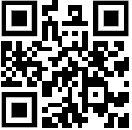
L’Atlas des langues du monde de l’UNESCO
L’Atlas des langues du monde est un outil en ligne interactif qui fait un état des lieux des langues à travers le monde, et dont le but est de fournir des informations détaillées sur les langues en tant qu’outils de communication et ressources du savoir dans leurs contextes socioculturels et sociopolitiques.
L’Atlas couvre 8324 langues documentées par des gouvernements, des institutions et le secteur académique, environ 7000 étant encore utilisées.
L’UNESCO collabore avec les points focaux désignés par les États membres afin de collecter des données sur la diversité linguistique et de documenter cette dernière, tout en dispensant des formations visant à renforcer leurs capacités en matière de transformation numérique.
L’Atlas étudie la possibilité d'utiliser une interface de programmation d’application (API) afin de renforcer l’accès aux outils numériques, priorité étant donné aux langues autochtones et disposant de faibles ressources :
outil de traduction en ligne qui utilise des données ouvertes permettant d’assurer des traductions de grande qualité
modèles IA de transcription
dictionnaires en lignes de langues autochtones
https://en.wal.unesco.org/

Slide 38
Programme des nouveaux gTLD de l’ICANN : prochaine série et programme de soutien aux candidats
De nouvelles possibilités d’obtenir un nouveau domaine générique de premier niveau (gTLD), y compris des noms de domaine internationalisés (IDN), se profilent à l’horizon.
La période de candidature pour la prochaine série devrait s’ouvrir au deuxième trimestre 2026.
La prochaine expansion du système des noms de domaine (DNS) permettra aux personnes et aux organisations de prendre en main leur présence et leur identité sur Internet.
La diversité des langues et scripts utilisés pour les noms de domaine contribuera à l’inclusion numérique en ligne.
Un programme de soutien aux candidats (ASP) est à disposition des candidats issus de régions faiblement desservies et de marchés émergents.
Les candidats retenus pourront bénéficier d’un soutien financier et non financier.
De plus amples informations sur ces programmes sont disponibles ci-dessous.

Slide 39
Un Internet plus inclusif : programme de soutien aux candidats aux nouveaux gTLD
De nouvelles opportunités pour des communautés, des organisations et des régions du monde entier

Slide 40
Aperçu de la prochaine série du programme des nouveaux gTLD
01
Notes:
Je vous propose de commencer par voir pourquoi nous sommes réunis ici aujourd’hui. Je vais vous parler des nouvelles opportunités, intéressantes et passionnantes, qui s’ouvrent avec le lancement de ce que l’on appelle la prochaine série du programme des nouveaux gTLD.

Slide 41
Le programme des nouveaux gTLD
Le programme des nouveaux domaines génériques de premier niveau (gTLD) est une initiative portée par la communauté qui permet de poursuivre l’expansion du système des noms de domaine.
À partir de 2026, les entreprises, les communautés, les gouvernements et d’autres organisations pourront déposer leur candidature à un nouveau gTLD adapté à leurs besoins.
.онлайн
.dance
.charity
.futbol
.paris
.baby
.host
.公益
On compte aujourd’hui plus de 1200 gTLD.
.fast
.alibaba
.chase
.みんな
.com
.org
Notes:
Internet a débuté avec à peine une poignée de gTLD. Vous connaissez probablement bien .com, .org et .net.
À mesure de l’évolution de l’Internet, le nombre de gTLD a augmenté. L’ICANN a lancé le programme des nouveaux gTLD en 2012 afin d’encourager l’innovation, la concurrence et le choix du consommateur dans le secteur des noms de domaine. Fin mars 2021, on comptait plus de 1200 gTLD.

Slide 42
Profiter de la puissance d’Internet avec un gTLD
02
Notes:
L’ICANN prépare le lancement d’une nouvelle série de candidatures aux nouveaux gTLD. Mais que veut dire exactement « déposer une candidature à un nouveau gTLD » ? Et pourquoi une organisation aurait-elle intérêt à déposer une candidature, et plus encore à exploiter un gTLD ?

Slide 43
Nouveaux noms de domaine, nouveaux usages
EXEMPLES :
Au service de diverses communautés
culturelles, géographiques,
linguistiques et professionnelles.
Permettent aux communautés et aux organisations de créer leur propre espace en ligne.
photography
Spécifique à un secteur d'activité :
.rugby
.bank
playlist.new
Outils créatifs :
doc.new
Renforcent la confiance en une marque et sa notoriété.
Permettent de gérer et sécuriser votre présence en ligne.
Liés à un endroit :
.durban
.nyc
Liés à un script :
.网址
شبكة.
Marques :
.google
.apple
Identité numérique :
.blog
Notes:
Les nouveaux gTLD visent à renforcer le choix du consommateur et peuvent se prêter à de nombreuses utilisations innovantes. Par exemple, plusieurs marques utilisent des TLD à usage interne pour permettre à leurs employés et à leurs équipes techniques de créer des espaces sécurisés en ligne.
.bank renforce la confiance dans le système bancaire en ligne car il ne peut être utilisé que par des établissements financiers et propose un espace sécurisé, authentifié et facilement identifiable en ligne.
.nyc a été créé pour refléter la diversité de perspectives, de personnes et d'entreprises qui contribuent à faire de New York la ville dynamique qu'elle est.
.new, en revanche, ne peut être utilisé que pour créer une nouvelle tâche, comme par exemple l'ouverture d'un nouveau document Google ou d'une nouvelle liste de lecture Spotify.
Les gTLD peuvent représenter des cultures, des marques, des zones géographiques, des communautés, des intérêts particuliers et bien plus encore (par exemple, .community, .london, .sport).

Slide 44
Opportunités offertes par les gTLD
Connecter et servir de nouveaux groupes :
Entreprises et marques
Communautés et cultures
Zones géographiques
(villes, régions, etc.)
Gouvernements (locaux et nationaux) et OIG
Clients ou membres spécifiques
Utilisateurs de différents scripts
Notes:
Pour les entreprises, les gTLD permettent d’accroître la visibilité de leur marque. Les possibilités sont presque illimitées, permettant aux entreprises individuelles, aux organisations commerciales ou à des secteurs entiers de développer un label unique sur Internet.
Les nouveaux gTLD profiteront aux personnes, aux entreprises et aux communautés, qu’il s'agisse de communautés autochtones, religieuses ou linguistiques, d’entreprises et de gouvernements souhaitant s’adresser à leurs clients et à leurs administrés dans des scripts locaux, ou de communautés dispersées dans le monde entier qui partagent une passion ou un intérêt commun. Ces groupes et entités ont ainsi la possibilité de faire connaître leur communauté, leurs valeurs et leurs spécificités géographiques ou culturelles par l’intermédiaire d’un nouveau gTLD.

Slide 45
Avantages de l’exploitation d’un gTLD
Gestion de marque
Crédibilité accrue
Contrôle sur des politiques
Les gTLD permettent aux organisations d'avoir un impact à l'échelle mondiale.
Possibilités de monétisation
Souplesse et créativité
Renforcement de la sécurité
Localisation
Notes:
Outre le fait de représenter un « label » ou un nom unique, un gTLD peut offrir de nombreux autres avantages :
Sécurité renforcée : un RO a la capacité de mettre en place des mesures de sécurité adaptées à un domaine spécifique, permettant ainsi de réduire les risques de cybermenaces telles que les attaques par hameçonnage.
Possibilités de monétisation : un RO peut vendre des noms de domaine sous un gTLD et donc générer éventuellement des revenus.
Crédibilité accrue : un gTLD peut renforcer la crédibilité et la fiabilité d'une marque aux yeux des utilisateurs.
Contrôle de votre marque : un gTLD vous permet de mieux contrôler votre marque en ligne.
Souplesse et créativité : en tant que RO, vous pouvez créer des noms de domaine plus adaptés et plus créatifs pour votre niche ou votre secteur d'activité.
Contrôle sur des politiques : bien que certaines règles soient fixées par les politiques de consensus de l’ICANN, un RO dispose généralement d'une certaine autonomie lui permettant de définir des politiques d’enregistrement applicables au gTLD, ces politiques pouvant notamment préciser les personnes autorisées à enregistrer des noms de domaine dans le gTLD et les fins auxquelles ils sont destinés.
Localisation : le fait de disposer de son propre gTLD peut permettre de localiser des noms de domaine destinés à des régions ou à des langues spécifiques, ce qui améliore votre visibilité et votre importance à l'échelle mondiale.

Slide 46
Devenir opérateur de registre
03
Notes:
La procédure de candidature à l’exploitation d’un registre est beaucoup plus complexe que l’enregistrement d’un nom de domaine, que n’importe quel individu ou organisation peut effectuer, et ne doit pas être prise à la légère. La candidature à un nouveau gTLD revient essentiellement à se porter candidat à l’exploitation d’un registre Internet. Voyons un peu ce que cela implique.

Slide 47
Devenir opérateur de registre
En déposant une candidature pour un gTLD, vous demandez à exploiter une partie d'Internet (un registre).
Un opérateur de registre assure la gestion de tous les domaines enregistrés sous un gTLD donné.
Un opérateur de registre :
Définit les exigences applicables aux gTLD.
Détermine quels domaines de second niveau (caractères à gauche du point) peuvent être enregistrés, et par qui.
Notes:
L'organisation qui dépose une candidature demande à exploiter un registre qui représente une partie de l'infrastructure d'Internet.
Un registre est une base de données contenant tous les domaines enregistrés sous un TLD spécifique. Les opérateurs de registre (RO) tiennent à jour cette liste ou ce registre central. Les RO passent des contrats avec des bureaux d’enregistrement qui leur permettent de vendre des gTLD. Les RO ajoutent, suppriment ou modifient des noms de domaines et effectuent d’autres changements à la demande des bureaux d’enregistrement.
Les RO déterminent quelles organisations sont autorisées à enregistrer et à utiliser un domaine et quelles organisations n'y sont pas.
Ils répondent également aux questions suivantes : Dans quel but le gTLD est-il utilisé ? Le domaine concerne-t-il une communauté fermée comme .bank ou .edu ou bien s’agit-il d’un domaine ouvert ?
Doit-il être utilisé uniquement d'une manière spécifique, comme .new ? Ou dans une zone géographique donnée ?

Slide 48
Considérations financières et techniques
!
Déposer une candidature à un nouveau gTLD implique de disposer d’importantes ressources financières et techniques.
Estimation des frais d’évaluation de la prochaine série du programme des nouveaux gTLD : 227 000 USD.
Frais de fonctionnement standard inclus dans le contrat de registre conclu avec l’ICANN
Obligations financières et techniques permanentes
!
Tous les candidats à un nouveau gTLD doivent être en mesure de démontrer qu’ils possèdent les capacités opérationnelles, techniques et financières nécessaires pour exploiter un registre et satisfaire aux exigences contractuelles.
*Les frais sont susceptibles d’être modifiés
**Des exceptions peuvent s’appliquer aux candidats éligibles
Notes:
Tous les candidats à un nouveau gTLD doivent être en mesure de démontrer qu’ils possèdent les capacités opérationnelles, techniques et financières nécessaires pour exploiter un registre. Certaines de ces capacités opérationnelles et techniques, telles que les services back-end, peuvent être externalisées auprès de tiers appelés fournisseurs de services de registre.
Mais la candidature à un nouveau gTLD nécessite des ressources financières et techniques, en particulier du personnel et des équipements, ces coûts étant prohibitifs pour de nombreuses entités.
Les frais d’évaluation devraient s’élever à 227 000 USD. Vous trouverez de plus amples informations à ce sujet dans la rubrique Foire aux questions, sur le site web de la prochaine série du programme des gTLD.

Slide 49
Soutien proposé aux candidats aux nouveaux gTLD
04
Notes:
Le programme de soutien aux candidats, ou ASP, vise à rendre la candidature à un nouveau gTLD plus accessible pour les entités qui souhaiteraient exploiter un gTLD mais qui ont besoin de ressources financières ou pédagogiques pour ce faire.

Slide 50
Critères pour bénéficier du soutien aux candidats
Pour être éligible aux aides accordées par le biais du programme de soutien aux candidats, les candidats doivent satisfaire aux critères suivants :
Diligence raisonnable en matière d’antécédents commerciaux
Diligence raisonnable en matière de responsabilité publique
Besoin financier
Viabilité financière
Statut d’entité éligible
Notes:
Les critères d'évaluation pour être admissible sont les suivants :
Diligence raisonnable en matière d’antécédents commerciaux
Diligence raisonnable en matière de responsabilité publique
Besoin financier
Viabilité financière
Statut d’entité éligible
Le manuel ASP propose un guide complet du processus de candidature à l'ASP. Nous en parlerons plus en détail dans quelques minutes.

Slide 51
Programme de soutien aux candidats
La candidature à un gTLD est coûteuse et ces coûts peuvent être prohibitifs pour de nombreuses entités. Le programme de soutien aux candidats rend plus accessible le dépôt d’une candidature à un nouveau gTLD pour les entités qui ne sont pas en mesure de le faire en raison de contraintes financières ou d'autres contraintes de ressources.
Les candidats doivent appartenir à l'une de ces catégories d'entités :
Organisations à but non lucratif,
non gouvernementales ou caritatives
Organisations intergouvernementales
Organisations de peuples autochtones et tribaux
Microentreprises ou petites entreprises sociales ou basées dans un pays moins développé
Notes:
Pour être éligibles au programme de soutien aux candidats, les candidats doivent appartenir à l’une de ces catégories d’entités :
organisations à but non lucratif, non gouvernementales ou caritatives ;
organisations intergouvernementales ;
organisations de peuples autochtones et tribaux ;
microentreprises ou petites entreprises sociales ou basées dans un pays en développement.
Les candidats doivent certifier qu'ils appartiennent à l'une des catégories d'entités figurant sur cette liste et fournir les documents correspondants.

Slide 52
Types de soutien aux candidats
Le programme de soutien aux candidats offre une série d’aides financières et non financières aux entités éligibles réunissant les conditions requises.
Soutien financier
Réduction de 75 % à 85 % sur les frais d'évaluation des gTLD.
Crédit d’offre.
Réduction/annulation des frais d’exploitation du registre de base.
Soutien non financier
Supports de formation : dépôt de candidature à un gTLD, devenir opérateur de registre.
Programme de renforcement des capacités/de mentorat.
Accès à des services de conseil pour les candidats.
Liste de prestataires de services professionnels bénévoles.
Notes:
Pour les candidats qui remplissent les conditions requises, le programme prévoit une série d'aides financières et non financières afin de les aider à déposer leur candidature à un gTLD.
Le soutien financier comprend des réductions de frais (entre 75 et 85 %) en fonction des fonds disponibles et du nombre de candidats qui remplissent les conditions requises pour bénéficier du soutien.
La réduction des frais est de 75 % au minimum et de 85 % au maximum pour les candidats bénéficiant du soutien.
Il est important de noter que les réductions de frais ne s'appliqueront qu'à une seule candidature à un gTLD par candidat bénéficiaire.
Les candidats à l’ASP retenus qui participent à des procédures de résolution de conflits dans le cadre du programme des nouveaux gTLD pourront également bénéficier d'un crédit d'offre.
Le soutien non financier comprend l'accès à des supports et ressources de formation, le recours à des conseillers chargés d'aider les candidats à déposer leur candidature, ainsi que des services professionnels bénévoles.

Slide 53
Quelles sont les démarches suivantes ?
1
Tous les candidats aux nouveaux gTLD, bénéficiant ou non d’un soutien, sont tenus de déposer un dossier complet de candidature à un nouveau gTLD.
2
Ils doivent démontrer qu’ils possèdent les capacités techniques, opérationnelles et financières requises pour l’exploitation d’un gTLD.
3
Des mesures ont également été mises en place pour prévenir les abus, décrites dans le manuel du programme de soutien aux candidats.
Notes:
Il est important de noter que tous les candidats souhaitant déposer une candidature à un nouveau gTLD doivent déposer une candidature au programme des nouveaux gTLD. Le dépôt des candidatures au programme des nouveaux gTLD commencera début 2026. Les candidats ayant fait une demande de soutien mais n’ayant pas été retenus peuvent tout de même déposer une candidature à un gTLD en s’acquittant de la totalité des frais correspondants. Les candidats devront satisfaire aux critères d'évaluation du programme des nouveaux gTLD pour que leur candidature à un gTLD soit acceptée. De plus amples informations sur le programme des nouveaux gTLD sont disponibles sur le site web : https://newgtldprogram.icann.org/en

Slide 54
Dates clés
NOVEMBRE 2024
DÉCEMBRE 2025
AVRIL 2026
T3 2026
Dépôt des candidatures au programme de soutien aux candidats
Guide de candidature
Dépôt des candidatures à un gTLD
Période de dépôt des candidatures à l’ASP (19 nov. 2024 - 19 nov. 2025)
Le guide de candidature constitue une ressource essentielle pour le programme. Il devrait être disponible en décembre 2025.
La période de dépôt des candidatures aux nouveaux gTLD devrait débuter en avril 2026.
Les dates sont susceptibles d'être modifiées
Notes:
Voici quelques-unes des dates importantes à retenir. Le programme de soutien aux candidats commencera à recevoir des candidatures le 19 novembre de cette année. La version finale du guide de candidature du programme des nouveaux gTLD devrait être prête en décembre 2025. La période de dépôt des candidatures au programme des nouveaux gTLD devrait débuter en avril 2026.

Slide 55
Restez informés.
Rejoignez la liste de diffusion en envoyant un e-mail à l’adresse suivante : nextroundinfo@icann.org
Demandes de renseignements : globalsupport@icann.org
Mises à jour et actualités : https://newgtldprogram.icann.org

Slide 56
Ressources utiles pour les candidats au soutien
SENSIBILISATION ET PROMOTION DE LA PARTICIPATION
Site web du programme de soutien aux candidats
Manuel du programme de soutien aux candidats
Page wiki de la sous-piste de travail IRT du programme de soutien aux candidats
Informations générales sur le programme de soutien aux candidats
Cas d'utilisation des gTLD
Cours d’ICANN Learn

Slide 57
Participer à l’ICANN – Programmes de bourses de l’ICANN et NextGen
Le programme de bourses de l’ICANN a pour objectif de renforcer la diversité du modèle multipartite en offrant aux individus appartenant à des communautés faiblement desservies ou sous-représentées la possibilité de devenir des membres actifs de la communauté de l’ICANN.
Pour participer, envoyez votre candidature au programme de bourses de l'ICANN .
L’organisation ICANN cherche des individus de la nouvelle génération intéressés à jouer un rôle actif dans leurs communautés régionales et à participer à l’élaboration des politiques qui régiront l’Internet mondial. D’importants travaux sont menés chaque jour au sein de l’ICANN.
Pour participer, envoyez votre candidature au programme NextGen de l’ICANN.

Slide 58
S’engager en faveur de l’UA
Pour en savoir plus sur l’UA, envoyez un e-mail à info@uasg.tech ou UAProgram@icann.org
Tous les documents et supports liés à l’UA sont disponibles aux adresses suivantes : https://uasg.tech et https://icann.org/ua.
Suivez l’UASG sur les réseaux sociaux et utilisez le hashtag #Internet4All
Informations et événements récents du Groupe directeur sur l’acceptation universelle : www.uasg.tech
Twitter : @UASGTech
LinkedIn : https://www.linkedin.com/company/uasgtech/
Facebook : https://www.facebook.com/uasgtech/

